Slide 1
Introduction to combinatorics

Slide 2
集合、多重集合的排列组合
容斥原理
Catalan数
Stirling数

Slide 3
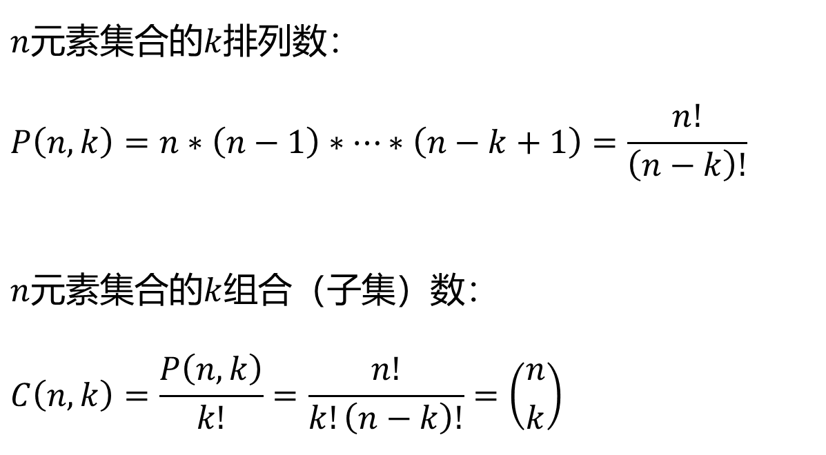
集合的排列组合
$n$元素集合的$k$排列数：
$$P\left(n, k\right)=n∗\left(n−1\right)∗…∗\left(n−k+1\right)=\frac{n!}{\left(n−k\right)!}$$
$n$元素集合的$k$组合（子集）数：
$$C\left(n, k\right)=\frac{P\left(n,k\right)}{k!}=\frac{n!}{k!\left(n−k\right)!}=\left({n \atop k}\right)$$

Slide 4
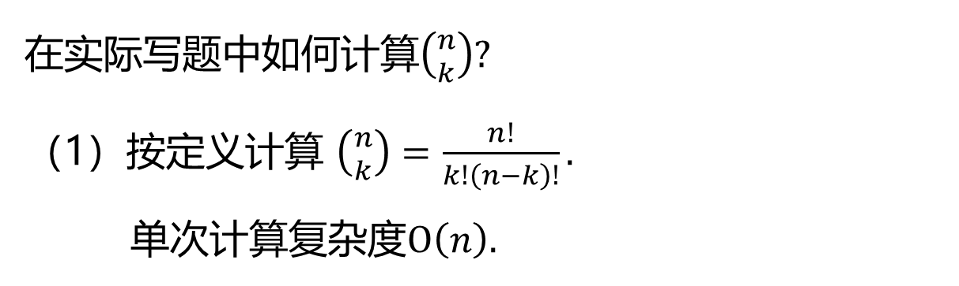
二项式系数的计算
在实际写题中如何计算$\left({n \atop k}\right)?$
（1）按定义计算 $\left({n \atop k}\right)=\frac{n!}{k!\left(n−k\right)!}.$
单次计算复杂度$O\left(n\right).$

Slide 5
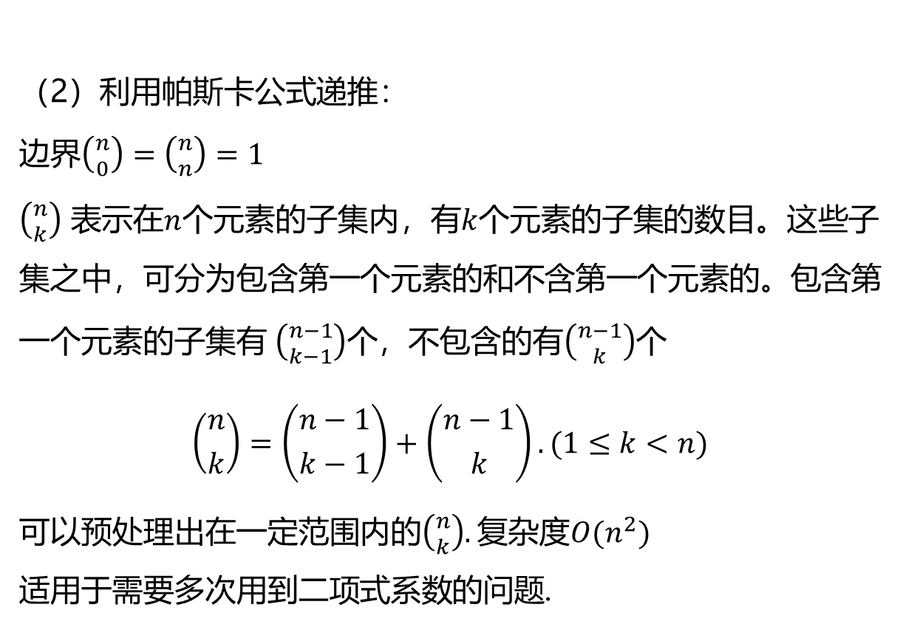
二项式系数的计算
（2）利用帕斯卡公式递推：
边界$\left({n \atop 0}\right)=\left({n \atop n}\right)=1$
$\left({n \atop k}\right)$ 表示在$n$个元素的子集内，有$k$个元素的子集的数目。这些子集之中，可分为包含第一个元素的和不含第一个元素的。包含第一个元素的子集有 $\left({n−1 \atop k−1}\right)个$，不包含的有$\left({n−1 \atop k}\right)个$
$$\left({n \atop k}\right)=\left({n−1 \atop k−1}\right)+\left({n−1 \atop k}\right).(1≤k<n)$$
可以预处理出在一定范围内的$\left({n \atop k}\right).$ 复杂度$O(n^{2})$
适用于需要多次用到二项式系数的问题.

Slide 6
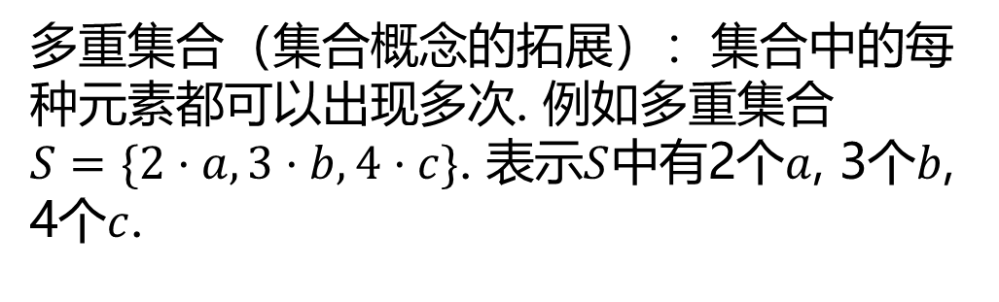
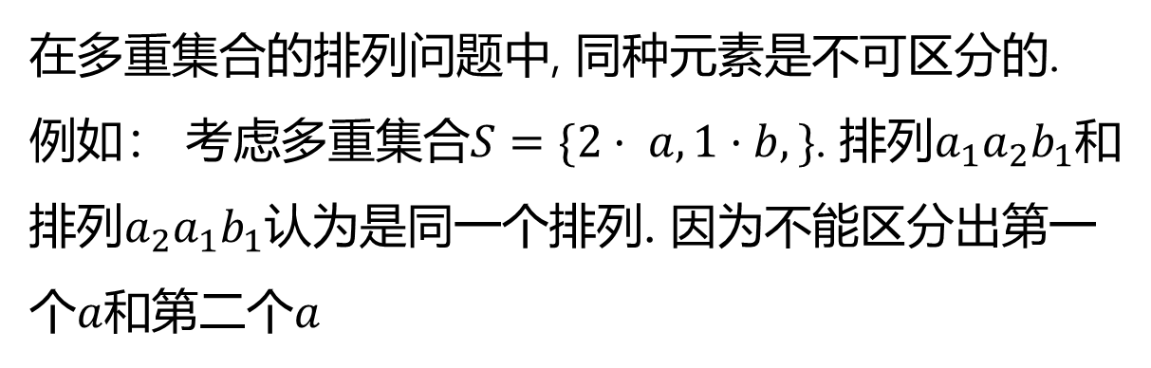
多重集合的排列组合
多重集合（集合概念的拓展）：集合中的每种元素都可以出现多次. 例如多重集合 $S=\{2·a, 3·b, 4·c\}$. 表示$S$中有2个$a$, 3个$b$, 4个$c$.
在多重集合的排列问题中, 同种元素是不可区分的.
例如： 考虑多重集合$S=\{2· a, 1·b,\}$. 排列$a_{1}a_{2}b_{1}和$排列$a_{2}a_{1}b_{1}认为$是同一个排列. 因为不能区分出第一个$a$和第二个$a$

Slide 7
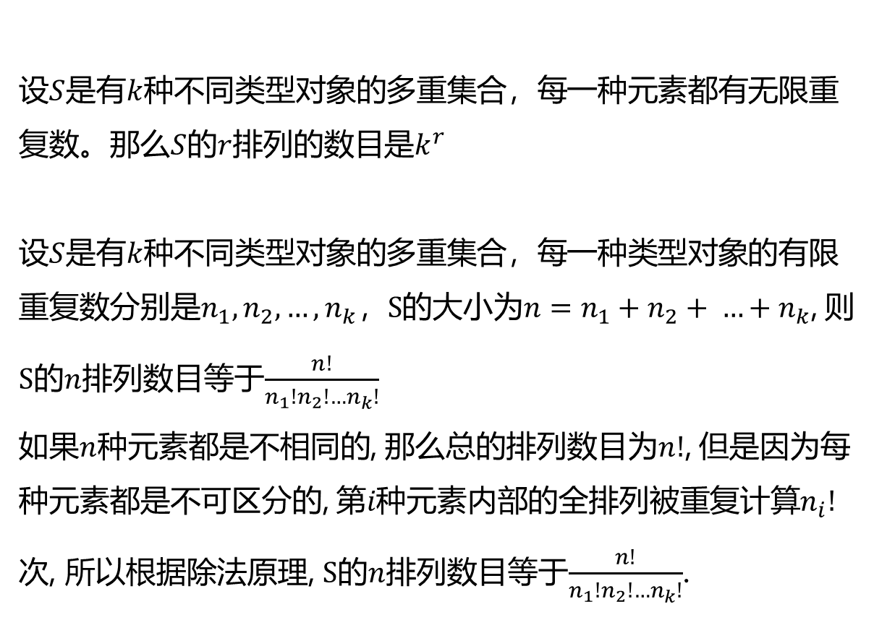
多重集合的排列
设$S$是有$k$种不同类型对象的多重集合，每一种元素都有无限重复数。那么$S$的$r$排列的数目是$k^{r}$
设$S$是有$k$种不同类型对象的多重集合，每一种类型对象的有限重复数分别是$n_{1},n_{2}, …, n_{k}，S$的大小为$n=n_{1}+n_{2}+ …+n_{k}$, 则$S$的$n$排列数目等于$\frac{n!}{n_{1}!n_{2}!…n_{k}!}$
如果$n$种元素都是不相同的, 那么总的排列数目为$n!$, 但是因为每种元素都是不可区分的, 第$i种$元素内部的全排列被重复计算$n_{i}!$次, 所以根据除法原理, $S$的$n$排列数目等于$\frac{n!}{n_{1}!n_{2}!…n_{k}!}$.

Slide 8
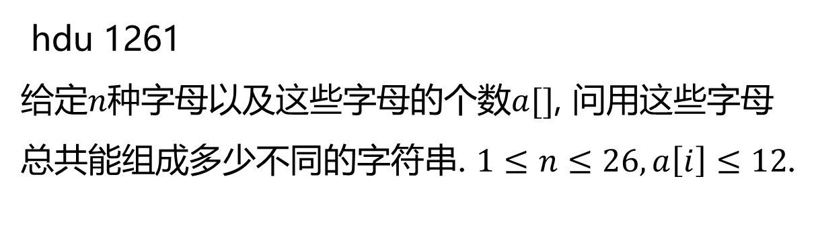
多重集合的排列
hdu 1261
给定$n种$字母以及这些字母的个数$a[]$, 问用这些字母总共能组成多少不同的字符串. $1≤n≤26, a\left[i\right]≤12$.
求多重集合的排列数.
使用高精度计算排列数即可.

Slide 9
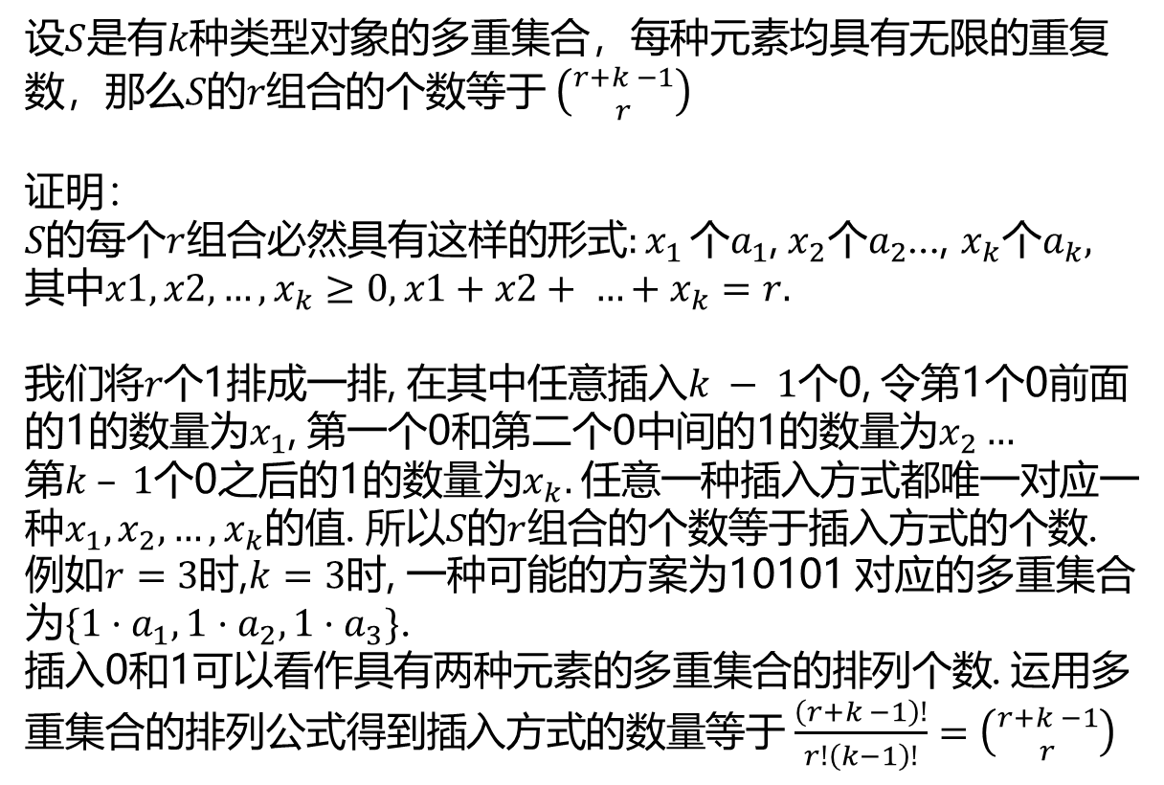
多重集合的组合
设$S$是有$k种$类型对象的多重集合，每种元素均具有无限的重复数，那么$S的r组合$的个数等于 $\left({r+k −1 \atop r}\right)$
证明：
$S的$每个$r$组合必然具有这样的形式${:x}_{1}个a_{1}$, $x_{2}个a_{2}$…, $x_{k}个a_{k},$ 其中$x1, x2, …, x_{k}≥0, x1+x2+ …+x_{k}=r.$
$我们$将$r个$1排成一排, 在其中任意插入$k − 1$个0, 令第1个0前面的1的数量为$x_{1}$, 第一个0和第二个0中间的1的数量为$x_{2}…第k – 1$个0之后的1的数量为$x_{k}.$任意一种插入方式都唯一对应一种$x_{1}, x_{2}, …, x_{k}$的值. 所以$S的r$组合的个数等于插入方式的个数.
例如$r=3$时,$k=3$时, 一种可能的方案为10101 对应的多重集合为$\{1·a_{1}, 1·a_{2}, 1·a_{3}\}$.
插入0和1可以看作具有两种元素的多重集合的排列个数. 运用多重集合的排列公式得到插入方式的数量等于 $\frac{\left(r+k −1\right)!}{r!\left(k−1\right)!}=\left({r+k −1 \atop r}\right)$

Slide 10
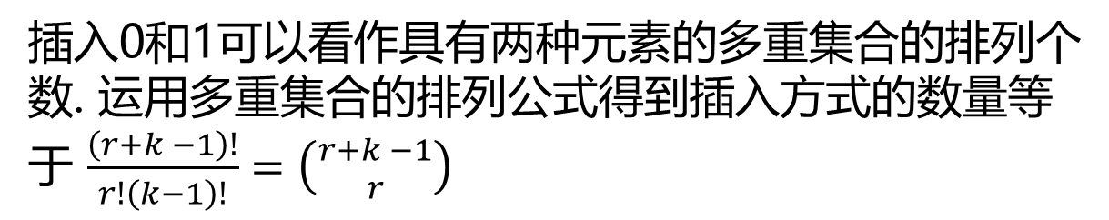
多重集合的组合
插入0和1可以看作具有两种元素的多重集合的排列个数. 运用多重集合的排列公式得到插入方式的数量等于 $\frac{\left(r+k −1\right)!}{r!\left(k−1\right)!}=\left({r+k −1 \atop r}\right)$

Slide 11
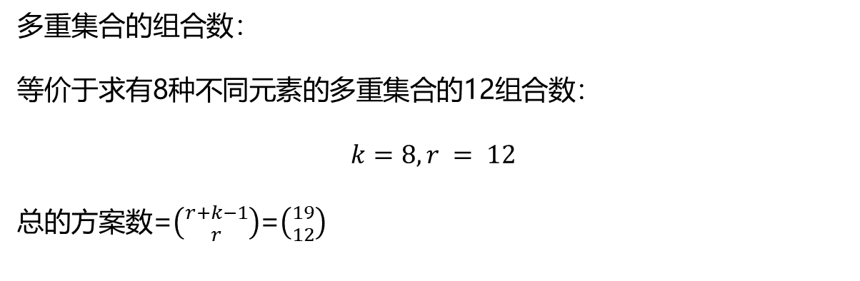
多重集合的排列组合
例：有8种不同颜色的球(每种至少12个). 一次取出12个球, 有多少种不同类型的取出方案？
多重集合的组合数：
等价于求有8种不同元素的多重集合的12组合数：
$$k=8, r = 12$$
总的方案数=$\left({r+k−1 \atop r}\right)$=$\left({19 \atop 12}\right)$

Slide 12
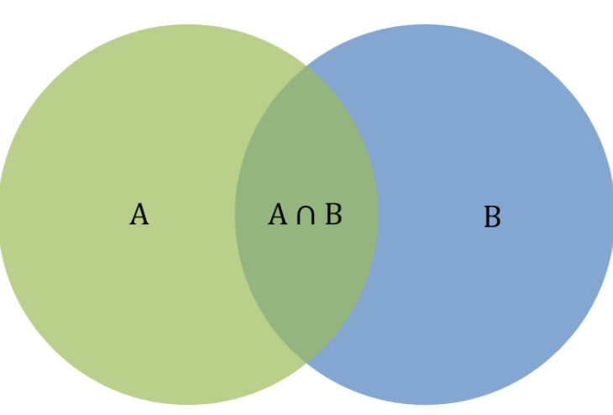
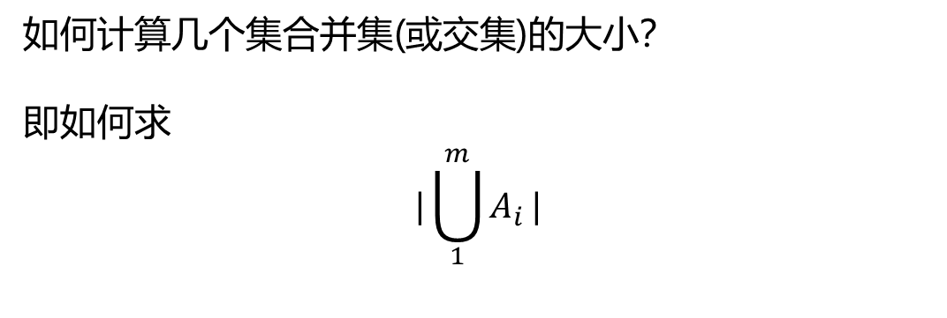
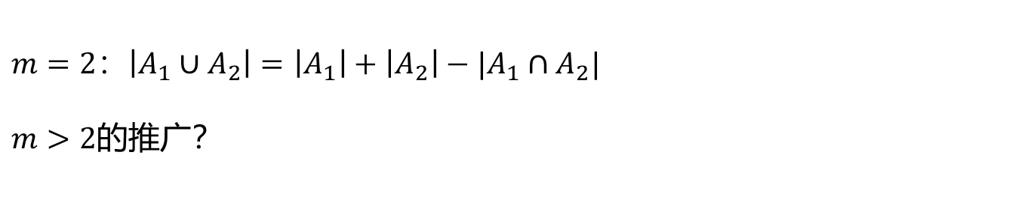
容斥原理
如何计算几个集合并集(或交集)的大小？
即如何求
$$|\bigcup_{1}^{m}{A_{i}}|$$
$m=2$：$\left|A_{1}∪A_{2}\right|=$ $\left|A_{1}\right|+\left|A_{2}\right|−|A_{1}∩A_{2}|$
$m>2$的推广？

Slide 13
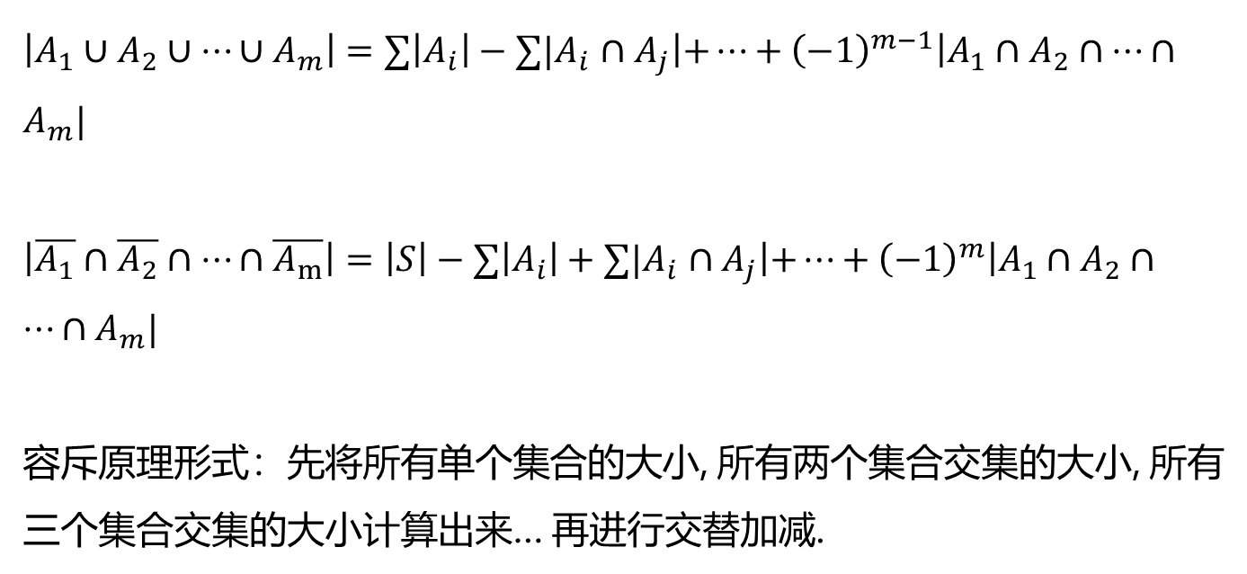
容斥原理
$\left|A_{1}∪A_{2}∪…∪A_{m}\right|=∑\left|A_{i}\right|−∑|A_{i}$ $∩A_{j}\left|+…+{\left(−1\right)}^{m−1}\right|A_{1}∩A_{2}∩…∩A_{m}|$
$\left|\overline{A_{1}}∩\overline{A_{2}}∩…∩\overline{A_{m}}\right|=\left|S\right|−∑\left|A_{i}\right|+∑|A_{i}$ $∩A_{j}\left|+…+{\left(−1\right)}^{m}\right|A_{1}∩A_{2}∩…∩A_{m}|$
容斥原理形式：先将所有单个集合的大小, 所有两个集合交集的大小, 所有三个集合交集的大小计算出来… 再进行交替加减.

Slide 14
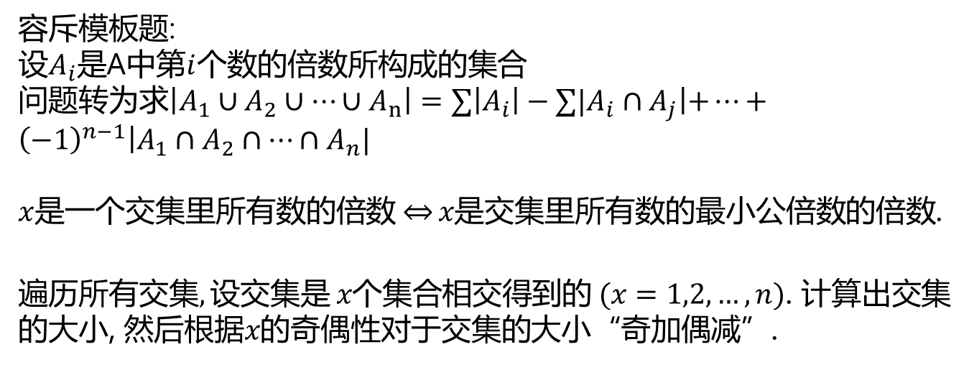
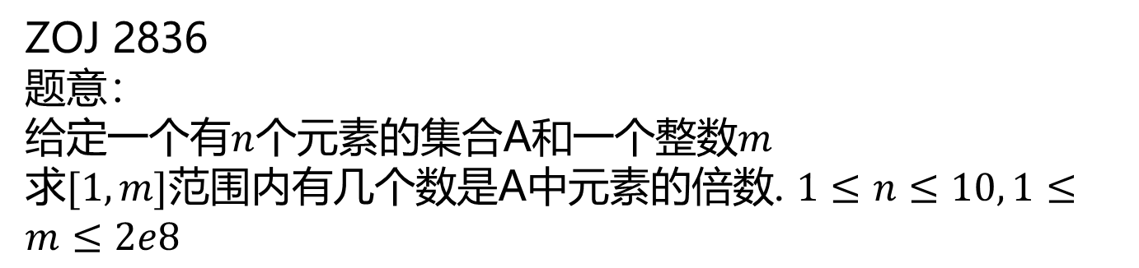
容斥原理
ZOJ 2836
题意：
给定一个有$n$个元素的集合A和一个整数$m$
求$[1, m]$范围内有几个数是A中元素的倍数. $1≤n≤10, 1≤m≤2e8$
容斥模板题:
设$A_{i}是$A中第$i$个数的倍数所构成的集合
问题转为求$\left|A_{1}∪A_{2}∪…∪A_{n}\right|=∑\left|A_{i}\right|−∑|A_{i}$ $∩A_{j}\left|+…+{\left(−1\right)}^{n−1}\right|A_{1}∩A_{2}∩…∩A_{n}|$
$x$是一个交集里所有数的倍数 $\overset{⇔}{}x是$交集里所有数的最小公倍数的倍数.
遍历$所有交集, 设交集是 x个集合相交得到的 (x=1,2,…, n)$. 计算出交集的大小, 然后根据$x的$奇偶性对于交集的大小“奇加偶减”.

Slide 15
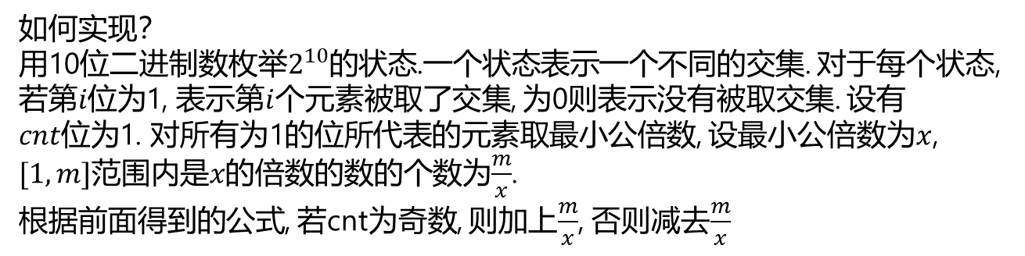
容斥原理
如何实现？
用10位二进制数枚举$2^{10}$的状态.一个状态表示一个不同的交集. 对于每个状态, 若第$i位为$1, 表示第$i$个元素被取了交集, 为0则表示没有被取交集. 设有$cnt位为$1. 对所有为1的位所代表的元素取最小公倍数, 设最小公倍数为$x$, $[1, m]范围内$是$x的$倍数的数的个数为$\frac{m}{x}$.
根据前面得到的公式, 若cnt为奇数, 则加上$\frac{m}{x}$, 否则减去$\frac{m}{x}$

Slide 16
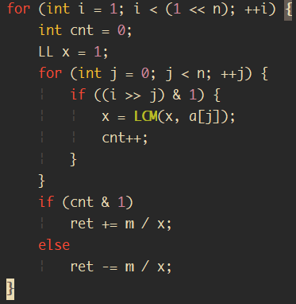
容斥原理
核心代码：

Slide 17
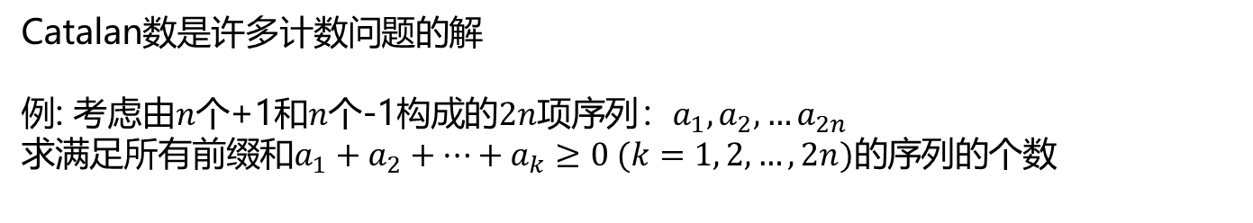
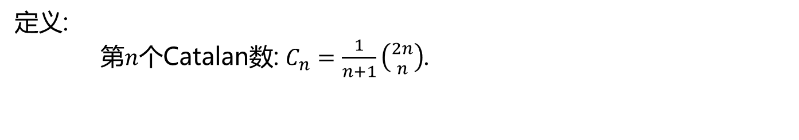
Catalan数
定义:
第$n$个Catalan数: $C_{n}=\frac{1}{n+1}\left({2n \atop n}\right)$.
Catalan数是许多计数问题的解
例: 考虑由$n个$+1和$n$个-1构成的$2n项$序列：$a_{1},a_{2},…a_{2n}$
求满足所有前缀和$a_{1}+a_{2}+…+a_{k}≥0 (k=1, 2,…, 2n)的$序列的个数

Slide 18
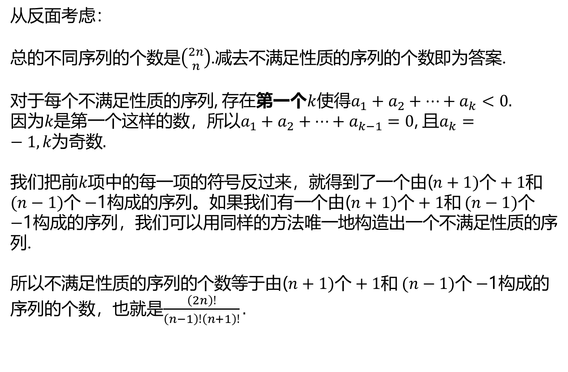
Catalan数
从反面考虑：
总的不同序列的个数是$\left({2n \atop n}\right)$.减去不满足性质的序列的个数即为答案.
对于每个不满足性质的序列, 存在第一个$k$使得$a_{1}+a_{2}+…+a_{k}<0.$
因为$k是$第一个这样的数，所以$a_{1}+a_{2}+…+a_{k−1}=0$, 且$a_{k}=−1,k为奇数.$
我们把前$k项$中的每一项的符号反过来，就得到了一个$由$($n+1)个+1和$ $(n−1)个−$1构成的序列。如果我们有一个$由$($n+1)个+1和$ $(n−1)个−$1构成的序列，我们可以用同样的方法唯一地构造出一个不满足性质的序列.
所以不满足性质的序列的个数等于$由$($n+1)个+1和$ $(n−1)个−$1构成的序列的个数，也就是$\frac{\left(2n\right)!}{\left(n−1\right)!\left(n+1\right)!}.$

Slide 19
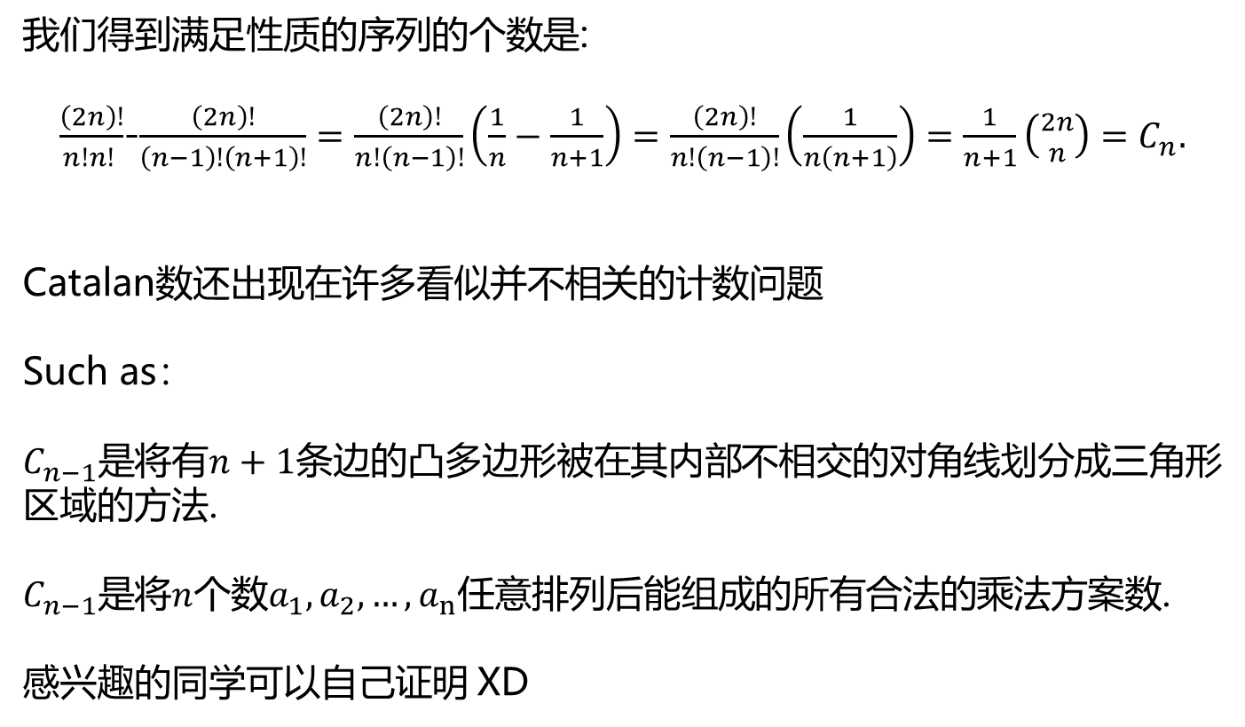
Catalan数
我们得到满足性质的序列的个数是:
$\frac{\left(2n\right)!}{n!n! }$-$\frac{\left(2n\right)!}{\left(n−1\right)!\left(n+1\right)!}=\frac{\left(2n\right)!}{n!\left(n−1\right)!}\left(\frac{1}{n}−\frac{1}{n+1}\right)=\frac{\left(2n\right)!}{n!\left(n−1\right)!}\left(\frac{1}{n\left(n+1\right)}\right)=\frac{1}{n+1}\left({2n \atop n}\right)=C_{n}.$
Catalan数还出现在许多看似并不相关的计数问题
Such as：
$C_{n−1}是$将有$n+1$条边的凸多边形被在其内部不相交的对角线划分成三角形区域的方法.
$C_{n−1}是$将$n$个数$a_{1},a_{2},…,a_{n}$任意排列后能组成的所有合法的乘法方案数.
感兴趣的同学可以自己证明 XD

Slide 20
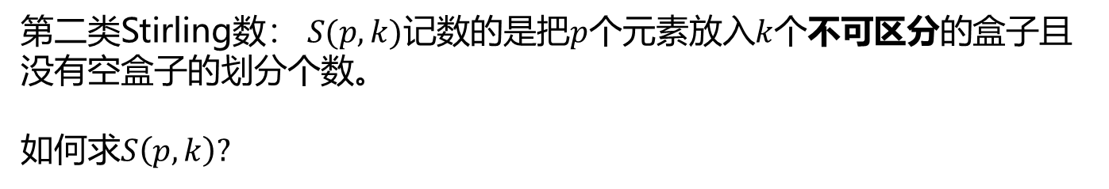
Stirling数
第二类Stirling数： $S(p,k)$记数的是把$p$个元素放入$k$个不可区分的盒子且没有空盒子的划分个数。
如何求$S\left(p,k\right)?$

Slide 21
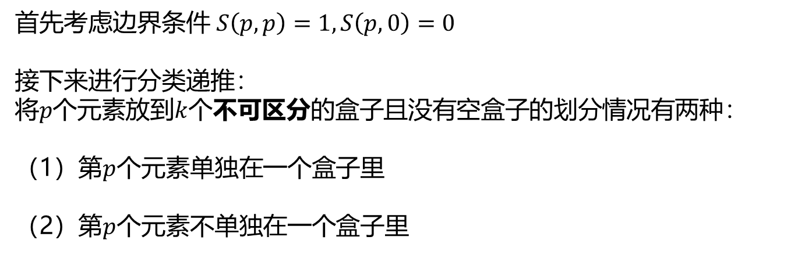
Stirling数
首先考虑边界条件 $S\left(p, p\right)=1, S\left(p, 0\right)=0$
接下来进行分类递推：
将$p个元素$放到$k$个不可区分的盒子且没有空盒子的划分情况有两种：
（1）第$p$个元素单独在一个盒子里
（2）第$p$个元素不单独在一个盒子里

Slide 22
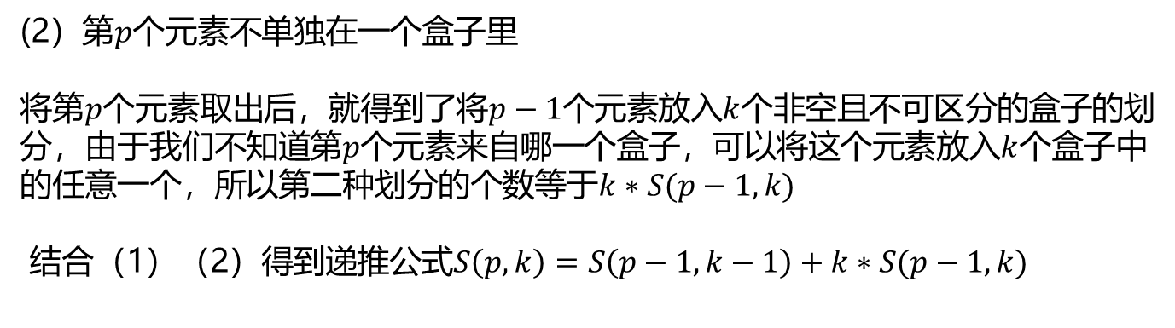
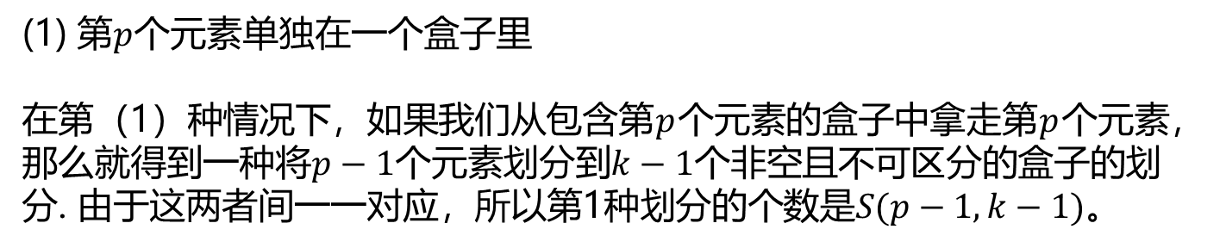
Stirling数
(1) 第$p$个元素单独在一个盒子里
在第（1）种情况下，如果我们从包含第$p$个元素的盒子中拿走第$p$个元素，那么就得到一种将$p−1$个元素划分到$k−1$个非空且不可区分的盒子的划分. 由于这两者间一一对应，所以第1种划分的个数是$S(p−1,k−1)$。
(2）第$p$个元素不单独在一个盒子里
将第$p$个元素取出后，就得到了将$p−1$个元素放入$k$个非空且不可区分的盒子的划分，由于我们不知道第$p$个元素来自哪一个盒子，可以将这个元素放入$k$个盒子中的任意一个，所以第二种划分的个数等于$k∗S(p−1,k)$
结合（1）（2）得到递推公式$S\left(p,k\right)=S\left(p−1,k−1\right)+k∗S(p−1,k)$

Slide 23
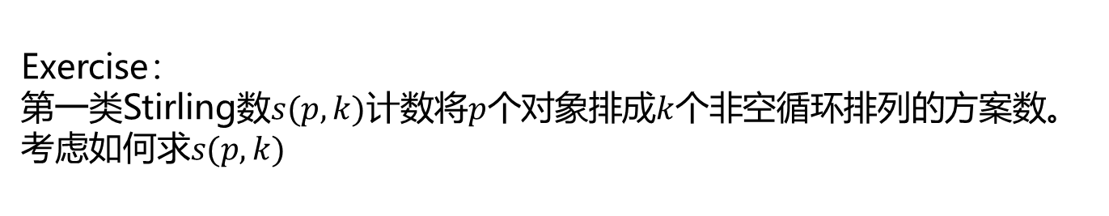
求解组合数学问题的一种方法：拆分情况, dp递推
Exercise：
第一类Stirling数$s(p,k)$计数将$p$个对象排成$k$个非空循环排列的方案数。考虑$如何求s(p,k)$

Slide 24
thanks

